Slide 1
LE THÉORÈME DES ___ COULEURS

Slide 3
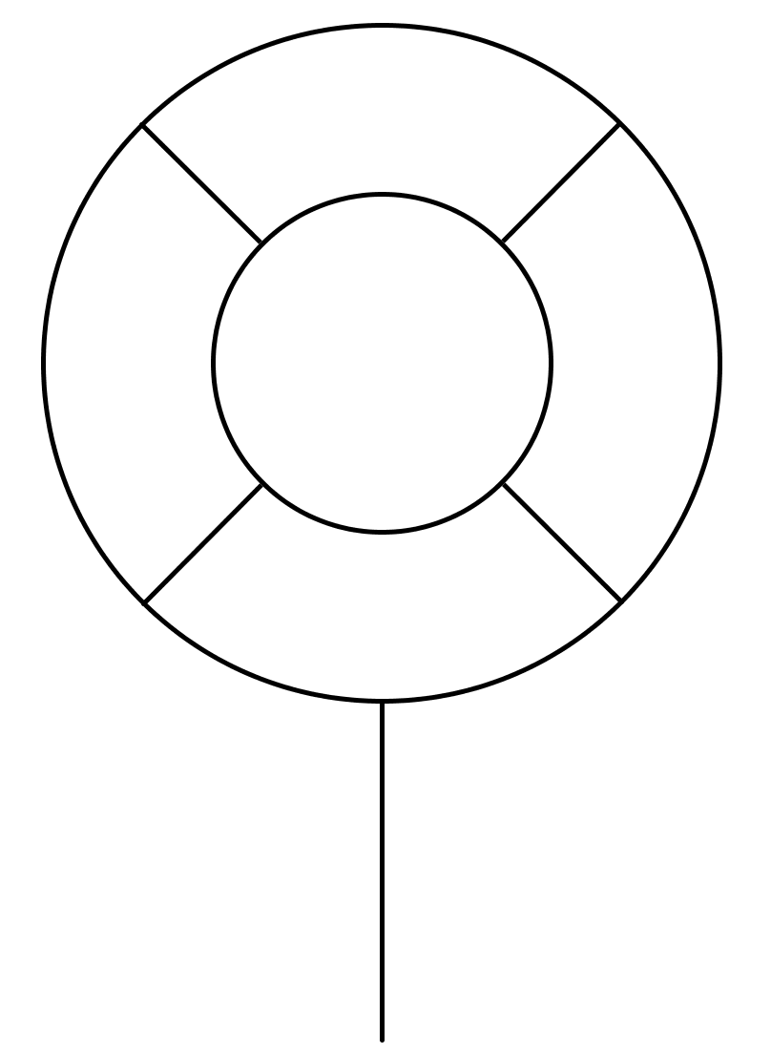

Slide 4
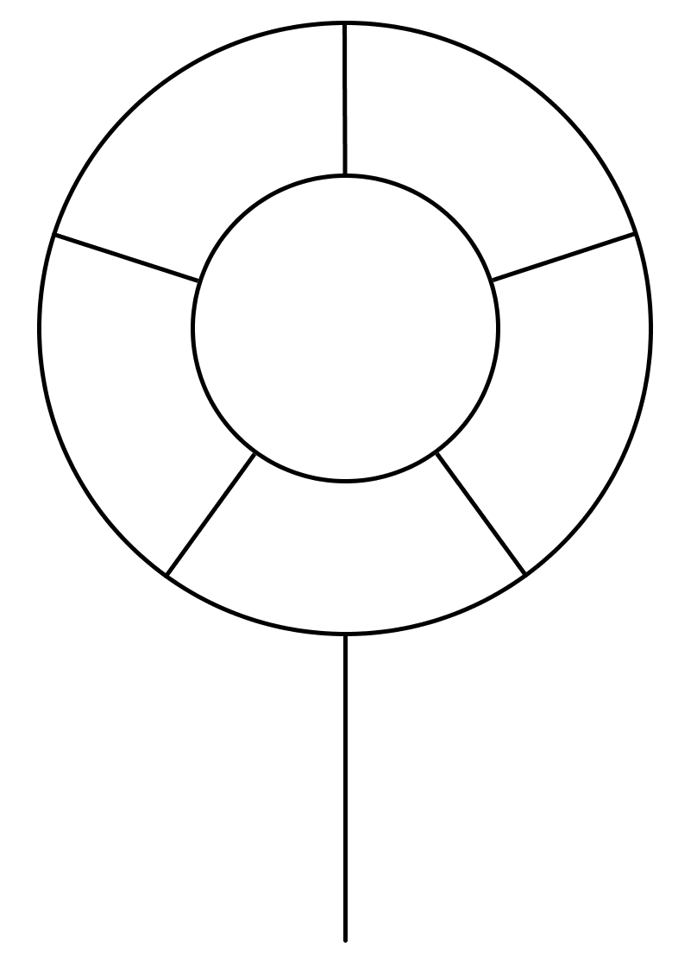

Slide 5
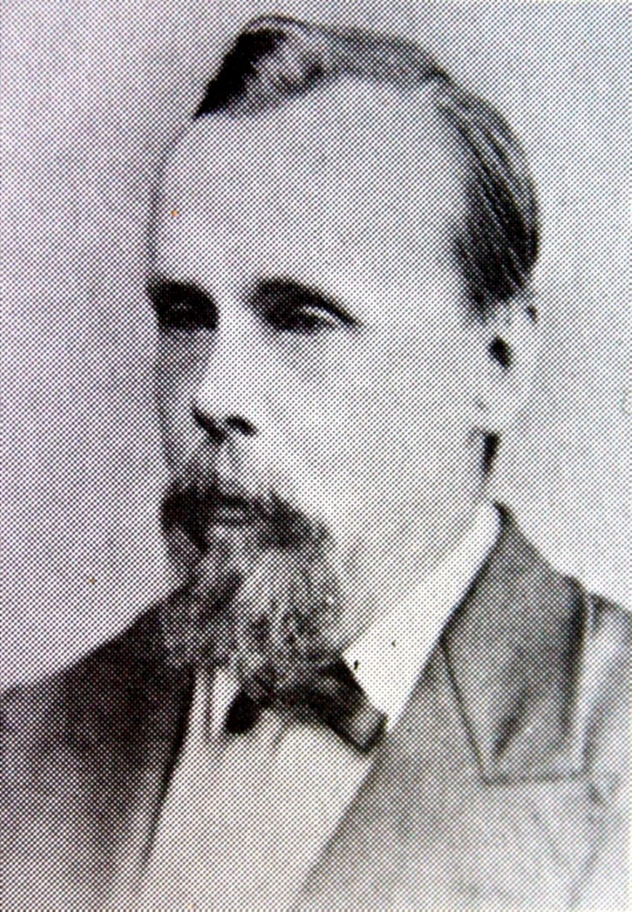
Conjecturé en 1852 par Francis Guthrie
Notes:
Il y a de ça 165 ans!

Slide 6
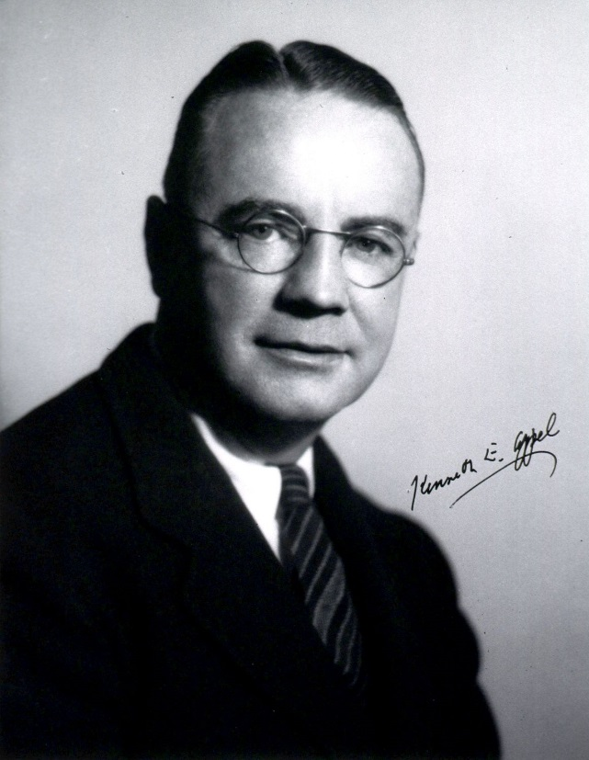
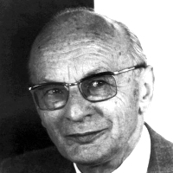
Démontré en 1976 par deux Américains
Kenneth Appel
Henrich Heesch
Notes:
Il y a de ça 41 ans!

Slide 7


Slide 8

Notes:
Seulement 4 couleurs:
Rouge
Bleu
Vert
Jaune

Slide 9
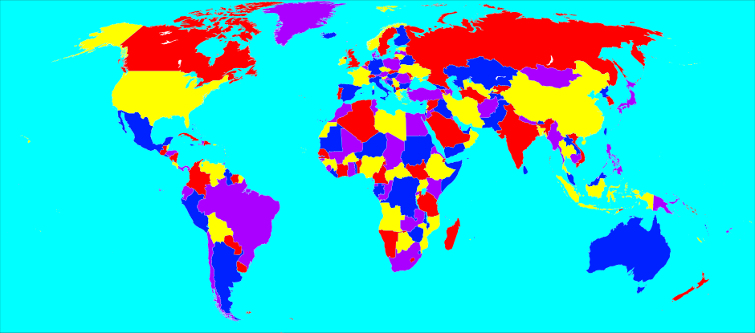

Slide 10


Slide 11
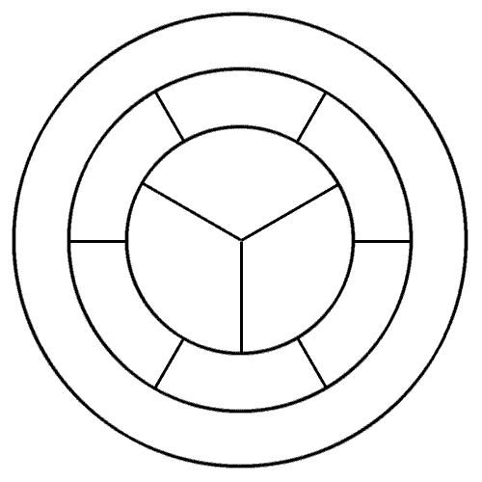

Slide 12
